Slide 1
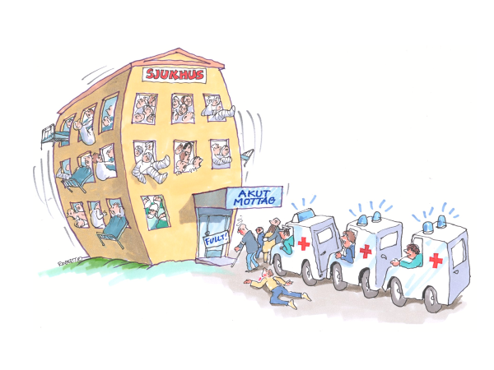
Det hjelper ikke med nytt sykehus hvis det ikke er plass til pasientene
Er vi på vei mot et sengeløst, hjerteløst
Og todelt helsevesen ?
Sven Erik Gisvold
Professor dr.med

Slide 2
Dramatisk reduksjon i sengetall ved norske sykehus
I 1980 hadde vi 22000 somatiske sykehussenger
Nå har vi 10800
Blant de laveste i Europa
I psykiatrien er det enda verre
Reduksjon fra over 8000 til 3200 på 20 år

Slide 3
Konsekvenser av
For lav sengekapasitet
Unngå innleggelser !
Sterkt press på utskrivninger
Økning i akutte reinnleggelser
Strykning av operasjoner lange ventelister
Komplikasjoner og dødsfall
Personell flykter

Slide 4
Uverdige utskrivninger
1560 Hjemtransporter fra sykehus
av pasienter >75år mellom kl 22 og 07
Av disse var 400 over 90 år
VG 16.juni 2019

Slide 5
Pasient døde pga Plassmangel
«Trebarnsmoren Linda Jonassen(46) ble sendt hjem alene og mot sin vilje med svært sterke prolapssmerter og morfinpreparater. Så døde hun av forgiftning»
«Vakthavende lege sa at det var fullt på avdelingen»
(St.Olavs Hospital)

Slide 6
«Sykehuset vurderte ikke risiko da tvilling døde»
«St.Olavs Hospital tok ikke høyde for risikoen da de igangsatte fødselen og sendte en vordende tvillingmor hjem.
Neste dag var den ene tvillingen død.»
«siden det var fullt på avdelingen , ble kvinnen sendt hjem»
(St.Olavs Hospital)

Slide 7
MARIA (1 år) BLE SENDT HJEM FRA SYKEHUSET
To dager senere var hun død
VG 27.11.2016

Slide 8
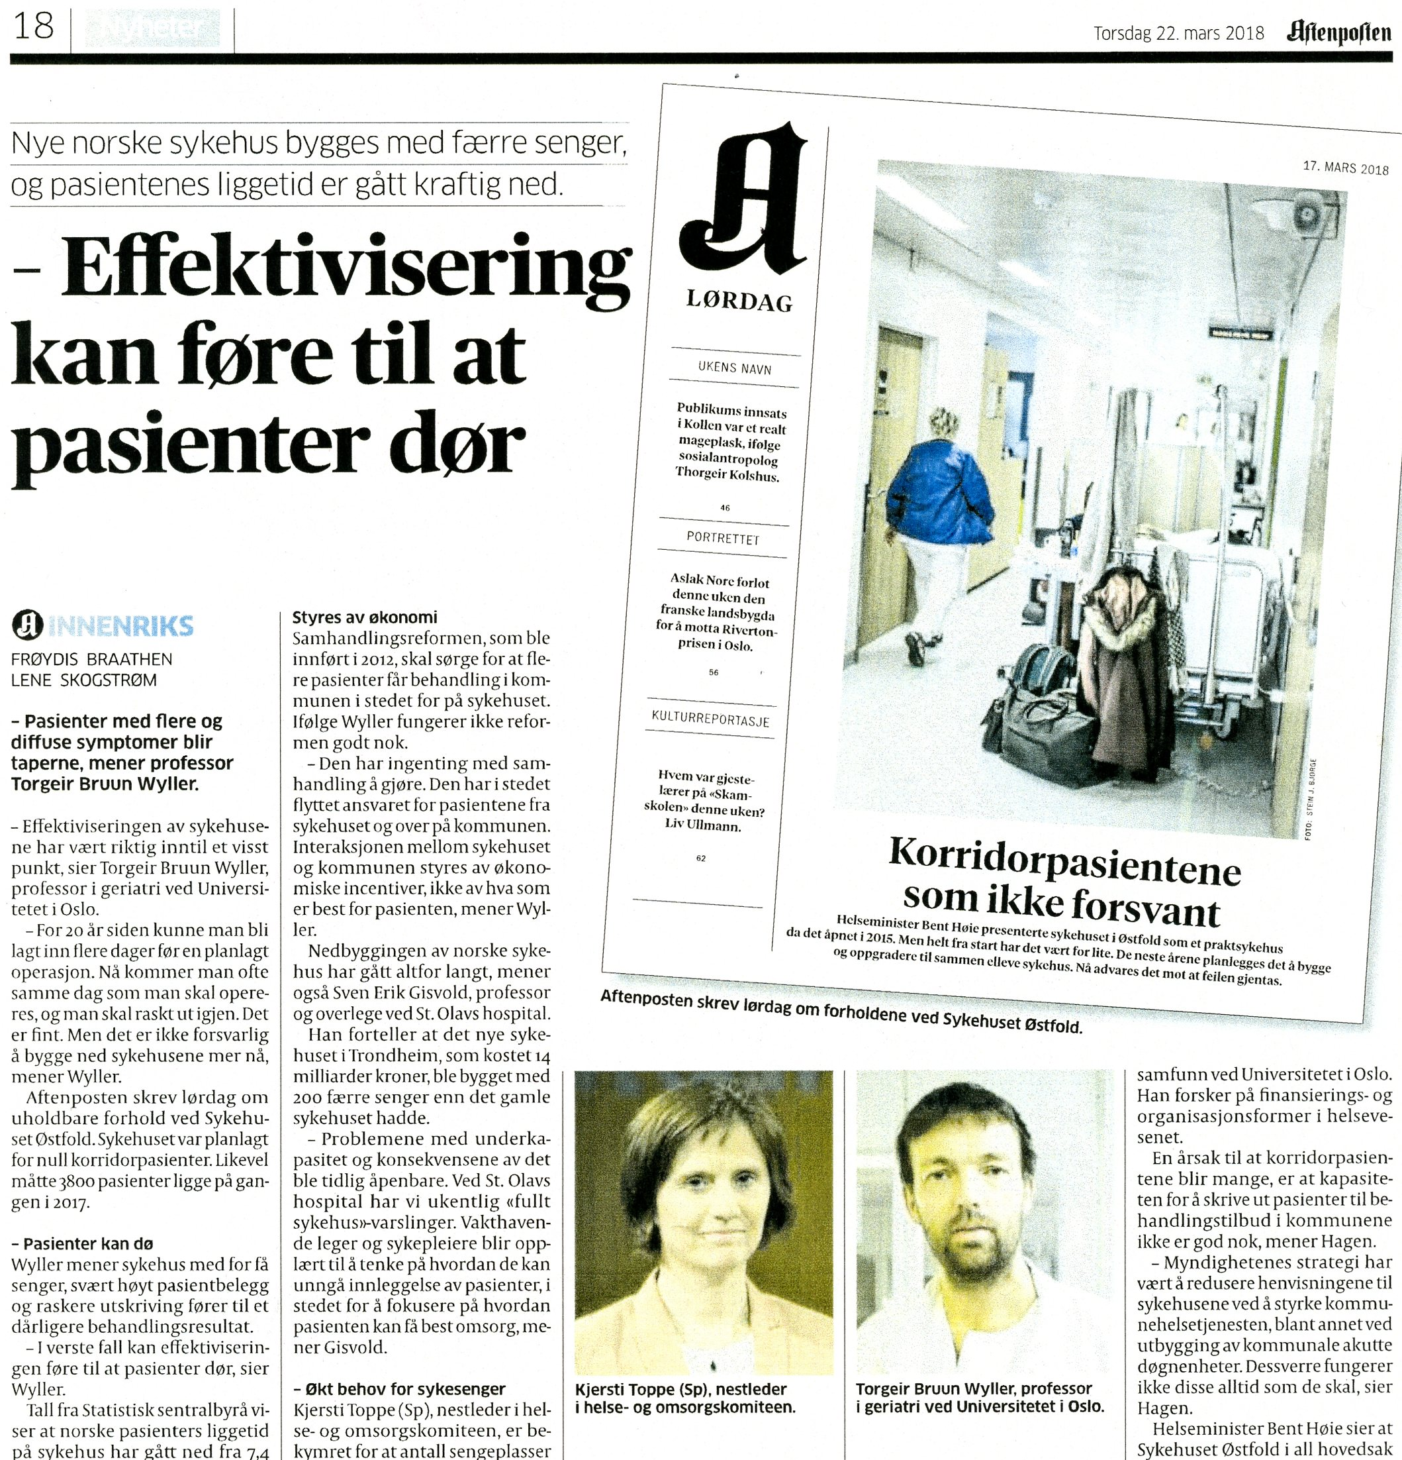

Slide 9
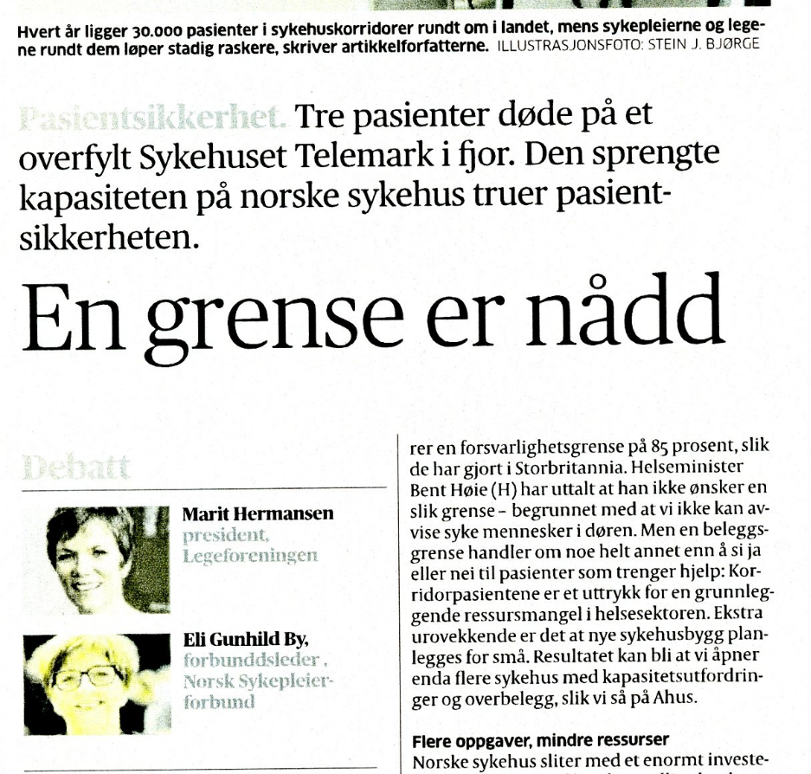
10.mai 2016

Slide 10
Helseforetaksreformen 2002
Sykehusene skal drives som industribedrifter
Profesjonelle, ikke folkevalgte styrer
Produksjon, «Lønnsomhet og overskudd»
Helse og omsorg er en vare som selges på et marked
Alle tjenester har en pris ( DRG/ISF)
Sykehusene skal «lønne seg»

Slide 11
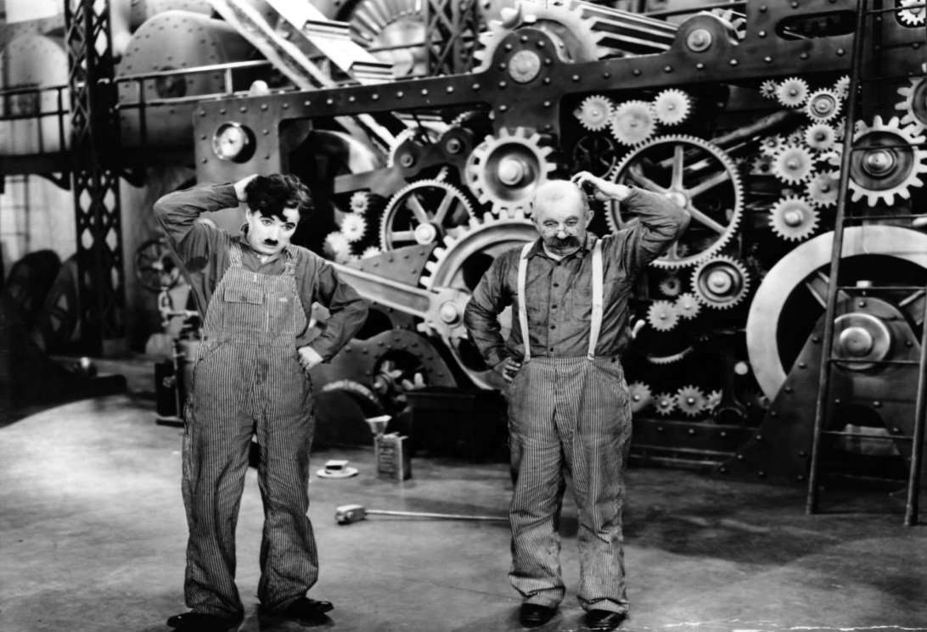
Foretaksreformen (2002)
Modern Times,
Sentralisering
Stordrift
Produksjon
Lønnsomhet
,
Stoltenberg, Tønne, Gahr Støre

Slide 12
Nye investeringer må dekkes over driftsbudsjettene – av «overskuddet»
Alle nye sykehus blir bygget for små
Fordi «overskuddet» ikke er stort nok
VI må ha separate budsjetter
for investeringer og drift
Vi har fått et gevinststyrt
ikke et behovsstyrt helsevesen

Slide 13
Helseminister Bent Høie:
«Pasienter vil helst ikke være på sykehus»
Det må jobbes smartere
Unngå innleggelser
Få pasientene fortere ut
Bedre logistikk og samhandling
Standardiserte pasientforløp

Slide 14
Det meste av denne gevinsten er allerede tatt ut
Kortere liggetid
Mer dagkirurgi
Preoperative poliklinikker
Bedre pasientlogistikk
Standardiserte pasientforløp: Slag
Brystsmerter
Lårhalsbrudd
Protesekirurgi
Cancer ..osv

Slide 15
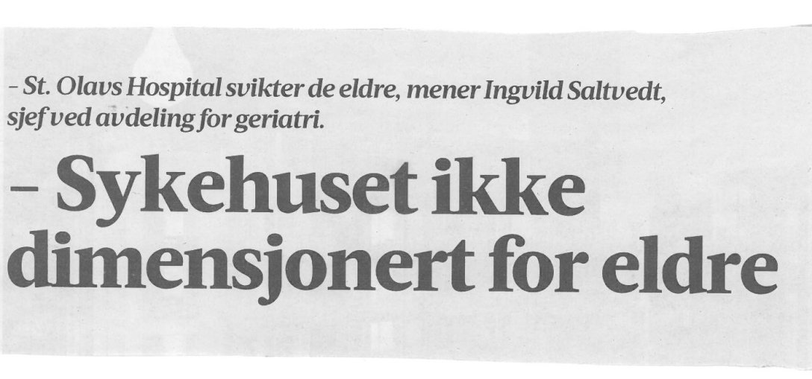
«Sykehuset passer godt for pasienter som har sykdom
i ett organ.
Den typiske eldre pasient har sykdom i flere organer og
Trenger en mer helhetlig utredning
Sykehuset er svært underdimensjonert»

Slide 16
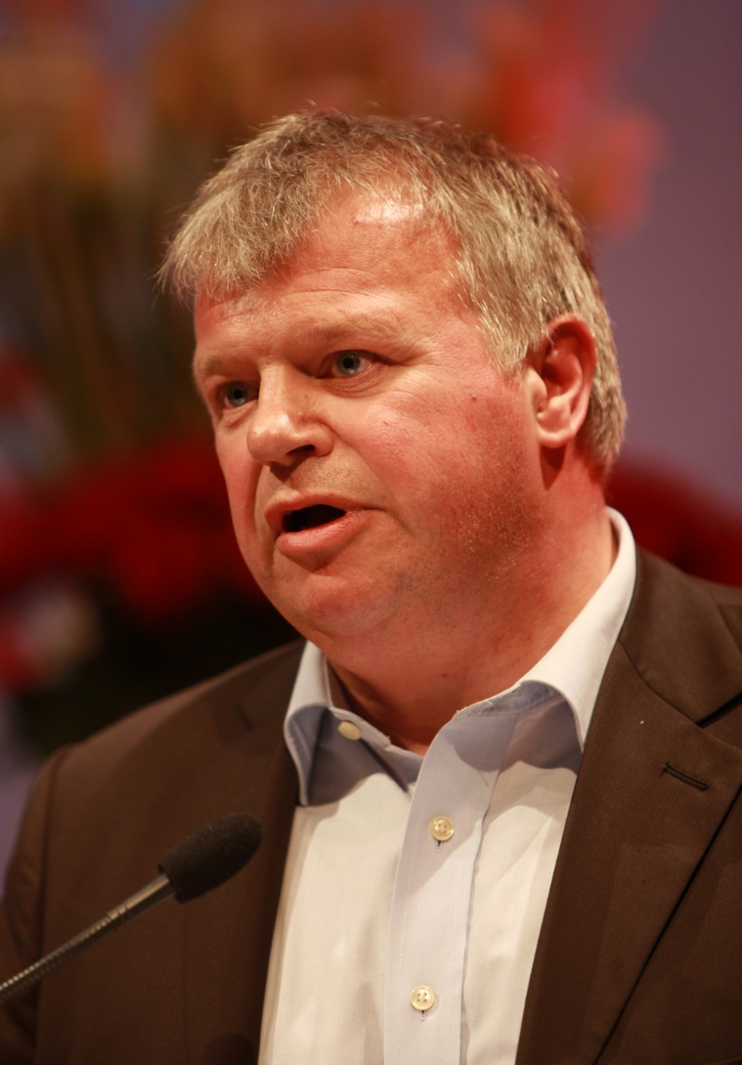
Samhandlingsreformen
(Et barn av Foretaksreformen)
«I framtida skal det bli mye vanskeligere
å komme inn på sykehus
Og hvis man er kommet inn
skal man snarest mulig ut»
Hvordan kan vi bli kvitt
Denne pasienten?

Slide 17
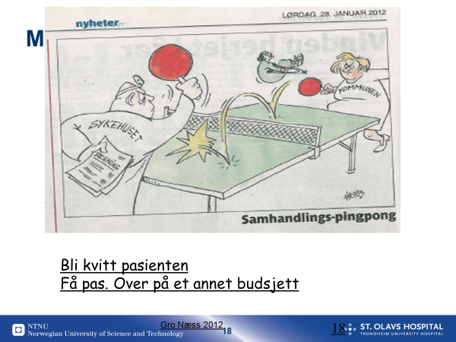
Et svarteperspill om penger

Slide 18

Et viltvoksende byråkrati
Lange beslutningsveger
Mistillit, Rappportering
Møter, Kontroll
Dysfunksjonelle
IT-systemer
Flere direktører enn
Intensivsenger

Slide 19

Det ansiktsløse byråkrati har overtatt makten politikerne har abdisert
Slagstad R, Dag og Tid desember 2021

Slide 20
«Jeg tror man skal lete svært lenge for eventuellt å finne en dårligere forberedet reform i norsk politisk historie»
Thor Bjarne Bore
Adresseavisen 2.1.2002

Slide 21
Fra Jens Stoltenbergs «Min Historie»
«En så stor reform ville normalt blitt utredet i mange runder.
Alle grupper av ansatte , pasienter og lokalpolitikere ville blitt tatt med på råd. Tore Tønne var en gamme byråkrat og visste alt dette. Skulle reformen gjennomføres på gamlemåten , ville den mest sannsynlig ikke blitt gjennomført .
Motkreftene ville organisere seg og bli for sterke» .

Slide 22

Fra 5 til 42
Private sykehus
800 000
Har privat
helseforsikring

Slide 23

Motmelding
Presentert i Arendal
Veksten vil fortsette
Hvis ikke offentlig -
så sterk privat vekst
Seniorforsker Erling Holmøy
SSB

Slide 24
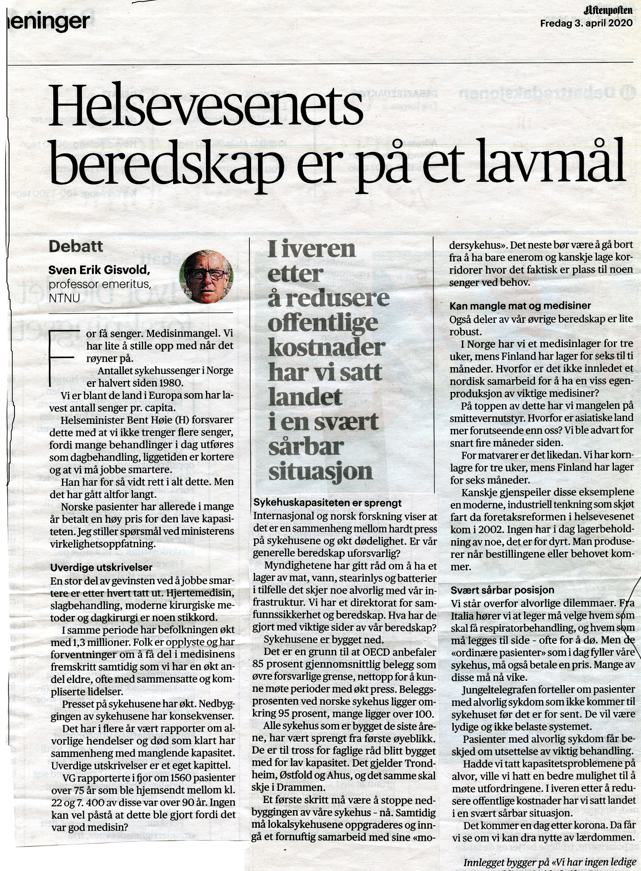
Sykehusene er enviktig del av vår generelle beredskap

Slide 25
I tillegg har vi fått -
Dysfunksjonelle IT systemer
Mindre tid til kjerneoppgavene
Dårligere arbeidsmiljø
Leger og sykepleiere flykter fra de offentlige sykehus

Slide 26
Hva er galt med de private
De skummer fløten
Tar bare de friskeste – Sender sine komplikasjoner fra seg
Har ikke akuttfunksjoner 24/7
De utdanner ikke helsepersonell
De «stjeler» spesialister fra de offentlige sykehus
De inngår ikke i «samfunnets beredskap»

Slide 27
Nedbyggingen av norske sykehus må stanses - nå!
Vi har lite å stille opp med når neste bølge treffer oss
Naturkatastrofer, epidemier, klimamigrasjon , konflikter…
Vårt sykehusvesen gikk ned i knestående da drøyt 300 covidpasienter var innnlagt på våre sykehus

Slide 28

Hvor skal vi starte?
Nedbyggingen av våre sykehus må stanses
Lokalsykehusene må oppgraderes
Foretaksmodellen må avskaffes
Forvaltningsregnskap
Separate budsjett for
Investeringer og drift
Et behovstyrt
ikke et gevinststyrt helsevesen

Slide 29


Slide 30
Hurdalsplattformen
«Målet med helsepolitikken
- sikre en desentralisert helsetjeneste som yter gode og likeverdige helsetjenester i hele landet.
«Norge skal ha en desentralisert sykehusstruktur som sikrer beredskap og gir alle innbyggere forsvarlig og trygg behandling på sykehus»
Utviklingen går i motsatt retning

Slide 31

Nr 2/2021
Hel nummeret
Handler om hvorfor
Foretaksmodellen’
må avvikles
-og
Hvilke alternativer
Som finnes.

Slide 32

Vi må ikke gi oss! Spre budskapet – Kontakt en politiker

